Slide 1
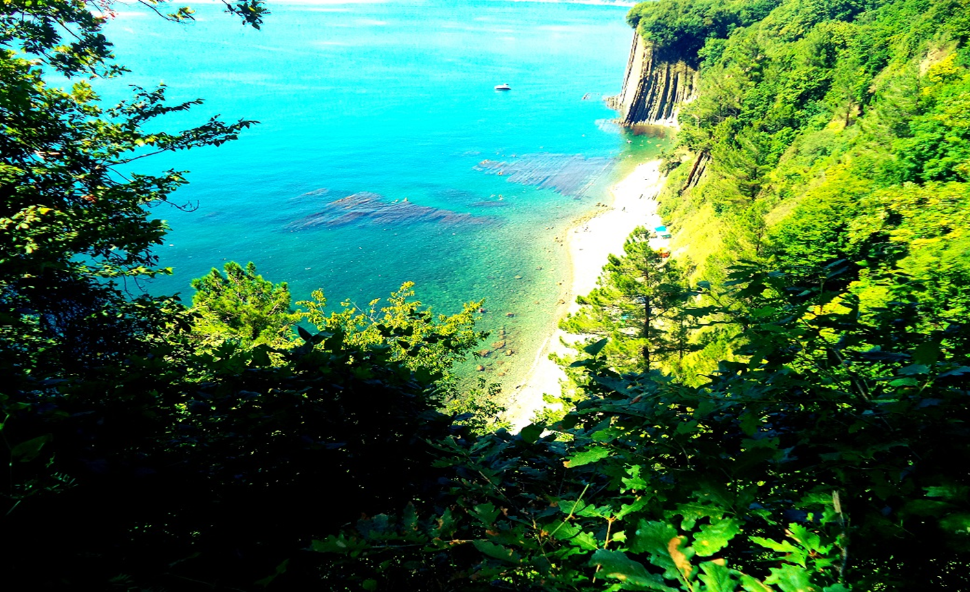
Доклад об увеличении площади лесопаркового зелённого пояса города Туапсе Туапсинского района

Slide 2

ХОДАТАЙСТВО
Во исполнение поручений Президента Российской Федерации от 28 декабря 2016 года № Пр-2563 и Председателя Правительства Российской Федерации от 12 января 2017 года № ДМ-П9-72 «О включении лесов, расположенных на землях населённых пунктов, в состав лесопарковых зелёных поясов», главы администрации (губернатора) Краснодарского края Кондратьева В.И. «О формировании лесопарковых поясов в муниципальных образованиях Краснодарского края», на основании статьи 62.2 Федерального закона от 10 января 2002 года № 7-ФЗ «Об охране окружающей среды», статьи 25 Федерального закона от 21 июля 2014 года № 212-ФЗ «Об основах общественного контроля в Российской Федерации», в целях реализации права граждан Туапсинского района на благоприятную окружающую среду администрация муниципального образования Туапсинский район обратилась в Общественную палату Краснодарского края с мотивированным ходатайством об увеличении площади лесопаркового зелёного пояса города Туапсе - зоны с ограниченным режимом природопользования и иной хозяйственной деятельности на территории Туапсинского района за счёт включения в его состав земельных участков расположенных на мысе Кадош в городе Туапсе. Общая площадь планируемого увеличения лесопаркового зелёного пояса 10,45 гектаров.

Slide 3
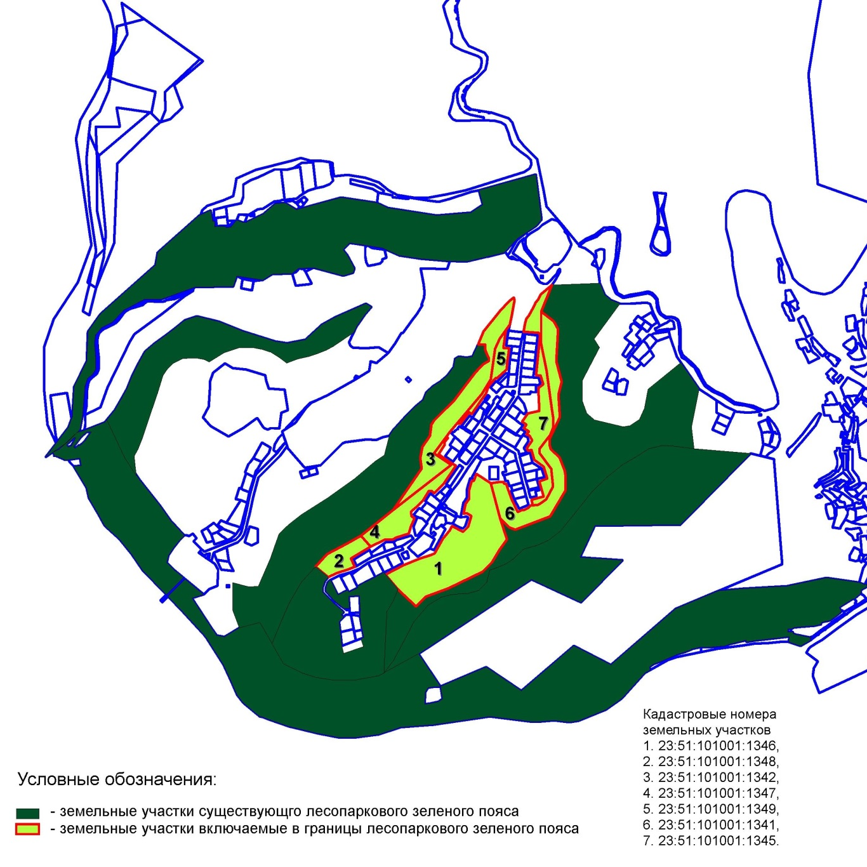
Обзорная схема земельных участков
23:51:0101001:1341
площадь 1,90 га, гор. Туапсе;
23:51:0101001:1345
площадь 1,33 га, гор. Туапсе;
23:51:0101001:1342
площадь 1,96 га, гор. Туапсе;
23:51:0101001:1346
площадь 3,32 га, гор. Туапсе;
23:51:0101001:1347
площадь 1,02 га, гор. Туапсе;
23:51:0101001:1349
площадь 0,37 га, гор. Туапсе;
23:51:0101001:1348
площадь 0,55 га, гор. Туапсе
Общая площадь планируемого увеличения лесопаркового зелёного пояса 10,45 гектаров.

Slide 4
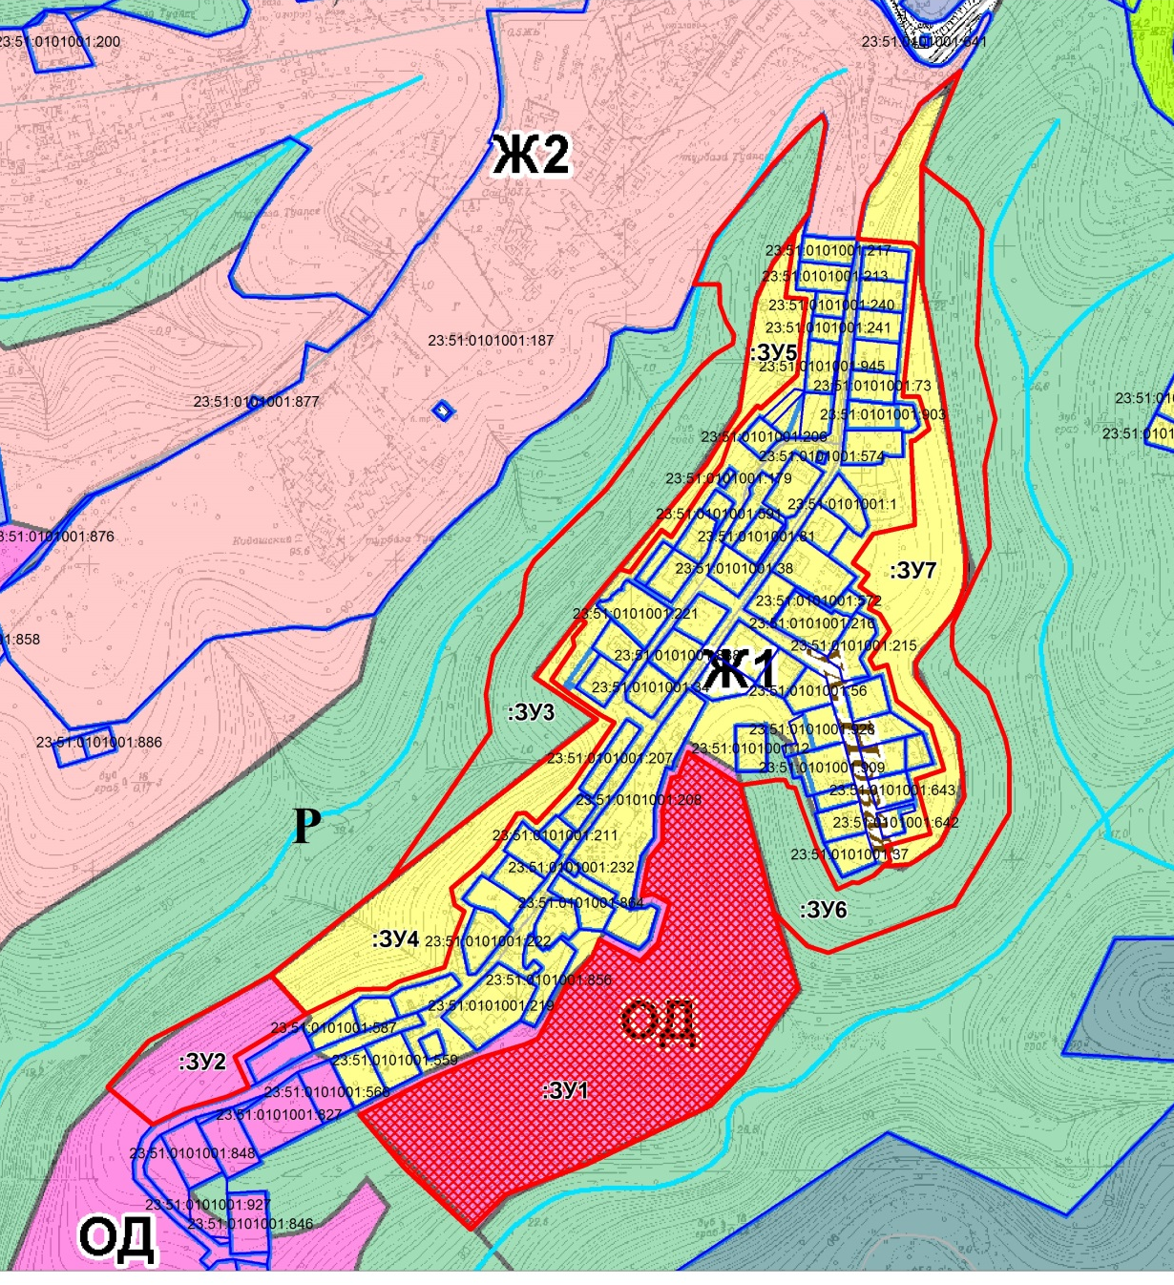



ФРАГМЕНТ КАРТЫ ГРАДОСТРОИТЕЛЬНОГО ЗОНИРОВАНИЯ
ТУАПСИНСКОГО ГОРОДСКОГО ПОСЕЛЕНИЯ ТУАПСИНСКОГО РАЙОНА
(утверждена решением Совета Туапсинского городского поселения Туапсинского района от 24 сентября 2015 г. № 43.2)
Условные обозначения:
Рассматриваемый земельный участок 23:51:0101001:1346
Территориальная зона ОД - зона делового, общественного и коммерческого назначения
Согласно публичной кадастровой карте находится в зоне с особыми условиями использования территории - часть водоохранной зоны Чёрного моря

Slide 5

Результат обследования земельного участка
Кадастровый номер 23:51:0101001:1346
Площадь земельного участка 33 227 кв.м
Категория земель — земли населённых пунктов
Согласно Правилам землепользования и застройки Туапсинского городского поселения Туапсинского района Краснодарского края, утверждённым решением Совета Туапсинского городского поселения Туапсинского района от 24 сентября 2015 г. № 43.2 «Об утверждении правил землепользования и застройки Туапсинского городского поселения Туапсинского района», земельный участок полностью расположен в границах зоны ОД — зона делового, общественного и коммерческого назначения .
Вид разрешенного использования: земельные участки (территории) общего пользования.
В ходе комиссионного осмотра установлено:
- на земельном участке объекты капитального строительства, в том числе объекты незавершенного строительства, незаконно размещенные объекты, иные строения, сооружения, ограждения, межевые знаки, отсутствуют. Земельный участок для размещения таких объектов не предоставлялся.
- стихийных свалок отходов производства и потребления, мест загрязнений (разливы нефтепродуктов, сброс канализационных и сточных вод, сброс дренажных вод и т.п.) не обнаружено.
- механических разрушений почвенного покрова, обусловленных строительными и геолого - разведочными работами, разработкой полезных ископаемых и т. п. не обнаружено.

Slide 6
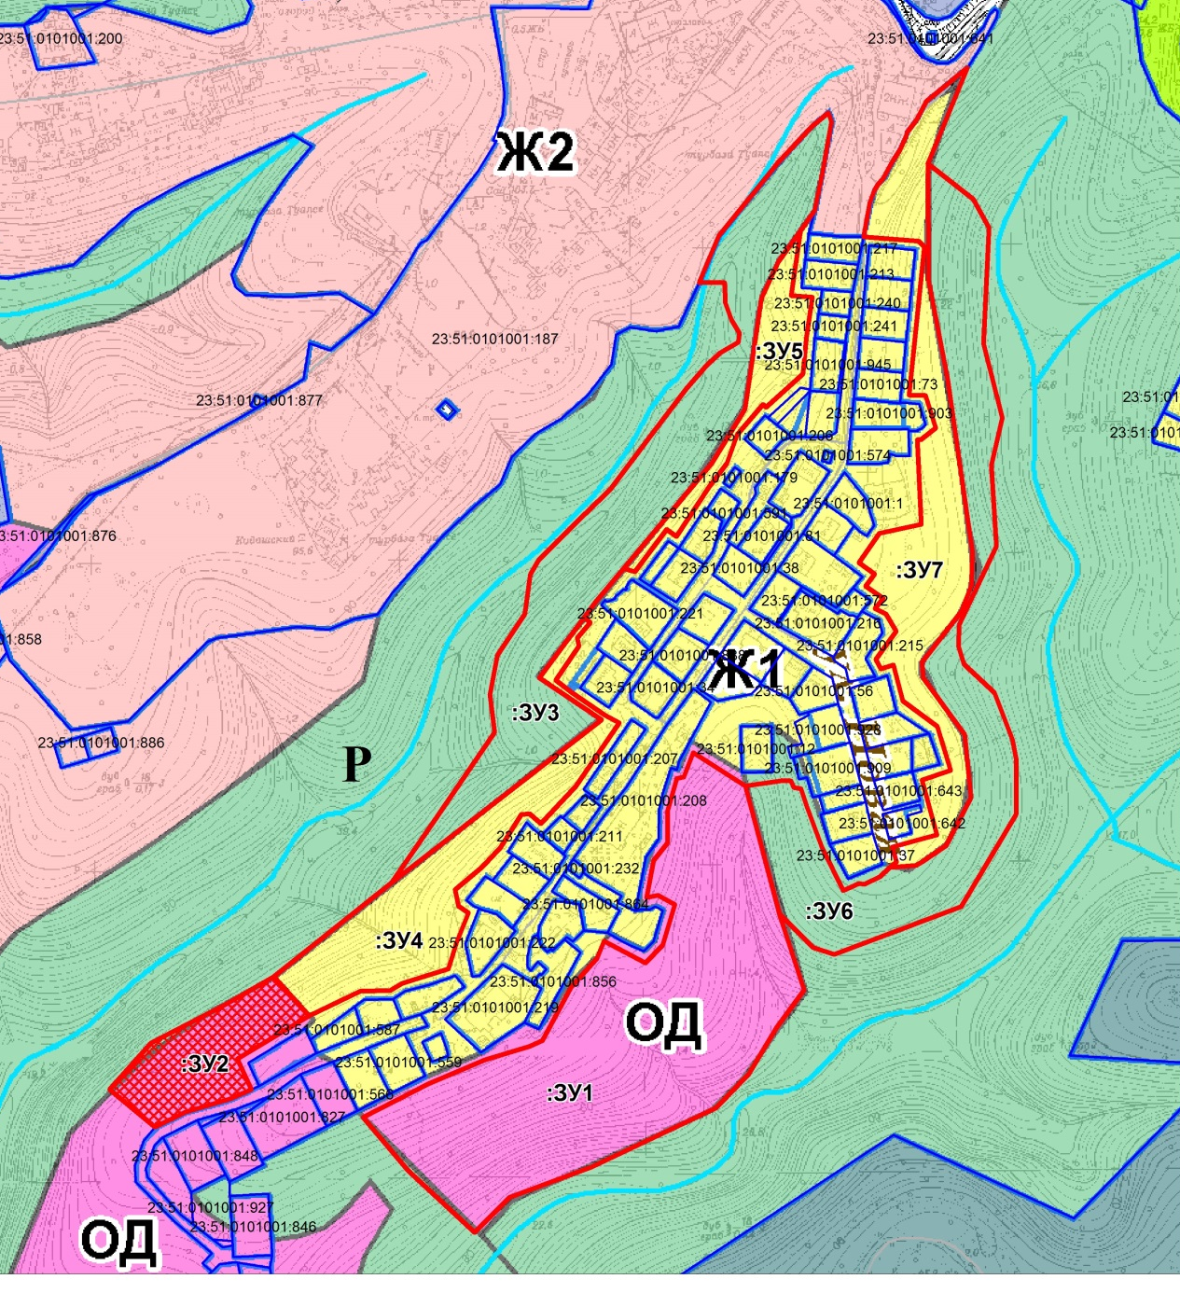

ФРАГМЕНТ КАРТЫ ГРАДОСТРОИТЕЛЬНОГО ЗОНИРОВАНИЯ
ТУАПСИНСКОГО ГОРОДСКОГО ПОСЕЛЕНИЯ ТУАПСИНСКОГО РАЙОНА
(утверждена решением Совета Туапсинского городского поселения Туапсинского района от 24 сентября 2015 г. № 43.2)
Условные обозначения:
Рассматриваемый земельный участок с кадастровым номером 23:51:0101001:1348
Территориальная зона ОД - зона делового, общественного и коммерческого назначения
Согласно публичной кадастровой карте находится в зоне с особыми условиями использования территории - часть водоохранной зоны Чёрного моря

Slide 7
Результат обследования земельного участка
Кадастровый номер 23:51:0101001:1348
Площадь земельного участка 5 464 кв. м
Категория земель — земли населённых пунктов
Согласно Правилам землепользования и застройки Туапсинского городского поселения Туапсинского района Краснодарского края, утверждённым решением Совета Туапсинского городского поселения Туапсинского района от 24 сентября 2015 г. № 43.2 «Об утверждении правил землепользования и застройки Туапсинского городского поселения Туапсинского района», земельный участок полностью расположен в границах зоны ОД — зона делового, общественного и коммерческого назначения .
Вид разрешённого использования: земельные участки (территории) общего пользования.
В ходе комиссионного осмотра установлено:
- на земельном участке объекты капитального строительства, в том числе объекты незавершённого строительства, незаконно размещённые объекты, иные строения, сооружения, ограждения, межевые знаки, отсутствуют. Земельный участок для размещения таких объектов не предоставлялся.
- стихийных свалок отходов производства и потребления, мест загрязнений (разливы нефтепродуктов, сброс канализационных и сточных вод, сброс дренажных вод и т.п.) не обнаружено.
- механических разрушений почвенного покрова, обусловленных строительными и геолого - разведочными работами, разработкой полезных ископаемых и т. п. не обнаружено.

Slide 8
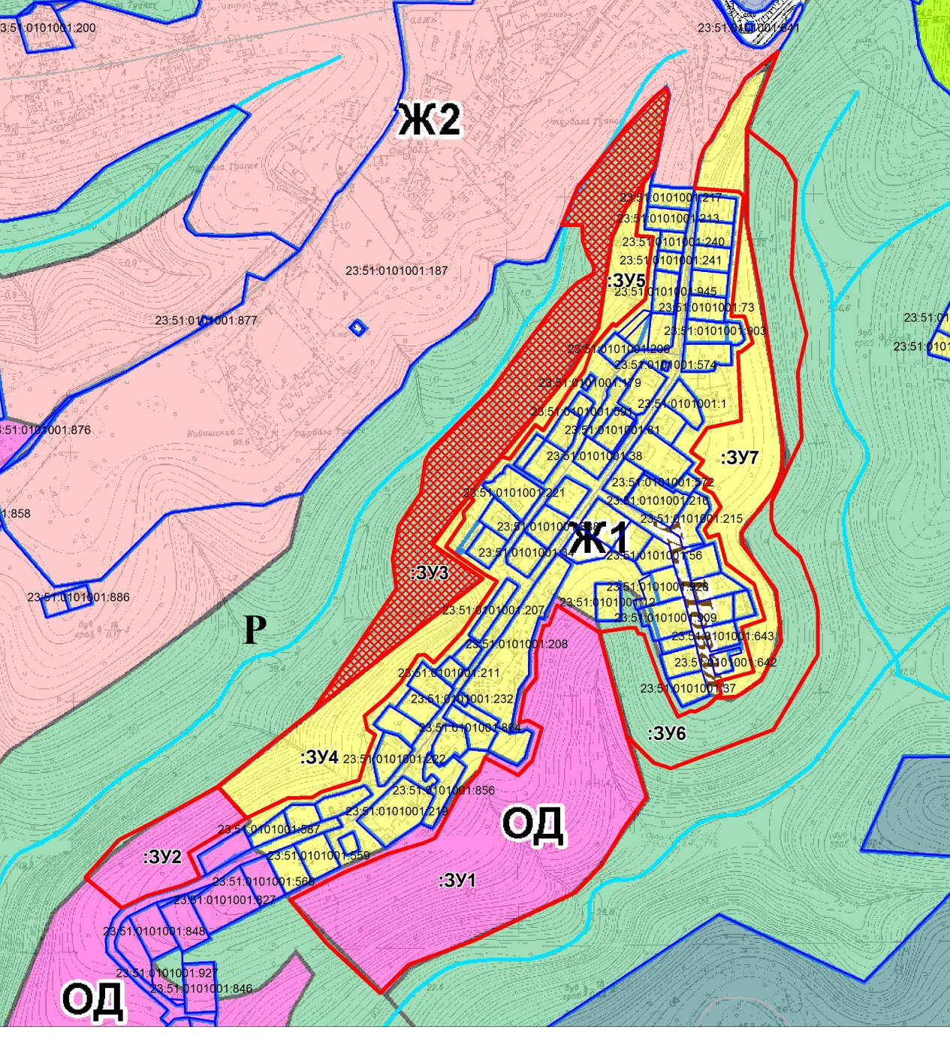

ФРАГМЕНТ КАРТЫ ГРАДОСТРОИТЕЛЬНОГО ЗОНИРОВАНИЯ
ТУАПСИНСКОГО ГОРОДСКОГО ПОСЕЛЕНИЯ ТУАПСИНСКОГО РАЙОНА
(утверждена решением Совета Туапсинского городского поселения Туапсинского района от 24 сентября 2015 г. № 43.2)
Условные обозначения:
Рассматриваемый земельный участок с кадастровым номером 23:51:0101001:1342
Территориальная зона Р - зона рекреационного назначения
Согласно публичной кадастровой карте зоны с особыми условиями использования территории отсутствуют

Slide 9

Результат обследования земельного участка
Кадастровый номер 23:51:0101001:1342
Площадь земельного участка 19 551 кв. м
Категория земель — земли населённых пунктов
Согласно Правилам землепользования и застройки Туапсинского городского поселения Туапсинского района Краснодарского края, утверждённым решением Совета Туапсинского городского поселения Туапсинского района от 24 сентября 2015 г. № 43.2 «Об утверждении правил землепользования и застройки Туапсинского городского поселения Туапсинского района», земельный участок полностью расположен в границах зоны Р — зона рекреационного назначения.
Вид разрешённого использования: земельные участки (территории) общего пользования.
В ходе комиссионного осмотра установлено:
- на земельном участке объекты капитального строительства, в том числе объекты незавершённого строительства, незаконно размещённые объекты, иные строения, сооружения, ограждения, межевые знаки, отсутствуют. Земельный участок для размещения таких объектов не предоставлялся.
- стихийных свалок отходов производства и потребления, мест загрязнений (разливы нефтепродуктов, сброс канализационных и сточных вод, сброс дренажных вод и т.п.) не обнаружено.
- механических разрушений почвенного покрова, обусловленных строительными и геолого - разведочными работами, разработкой полезных ископаемых и т. п. не обнаружено.

Slide 10
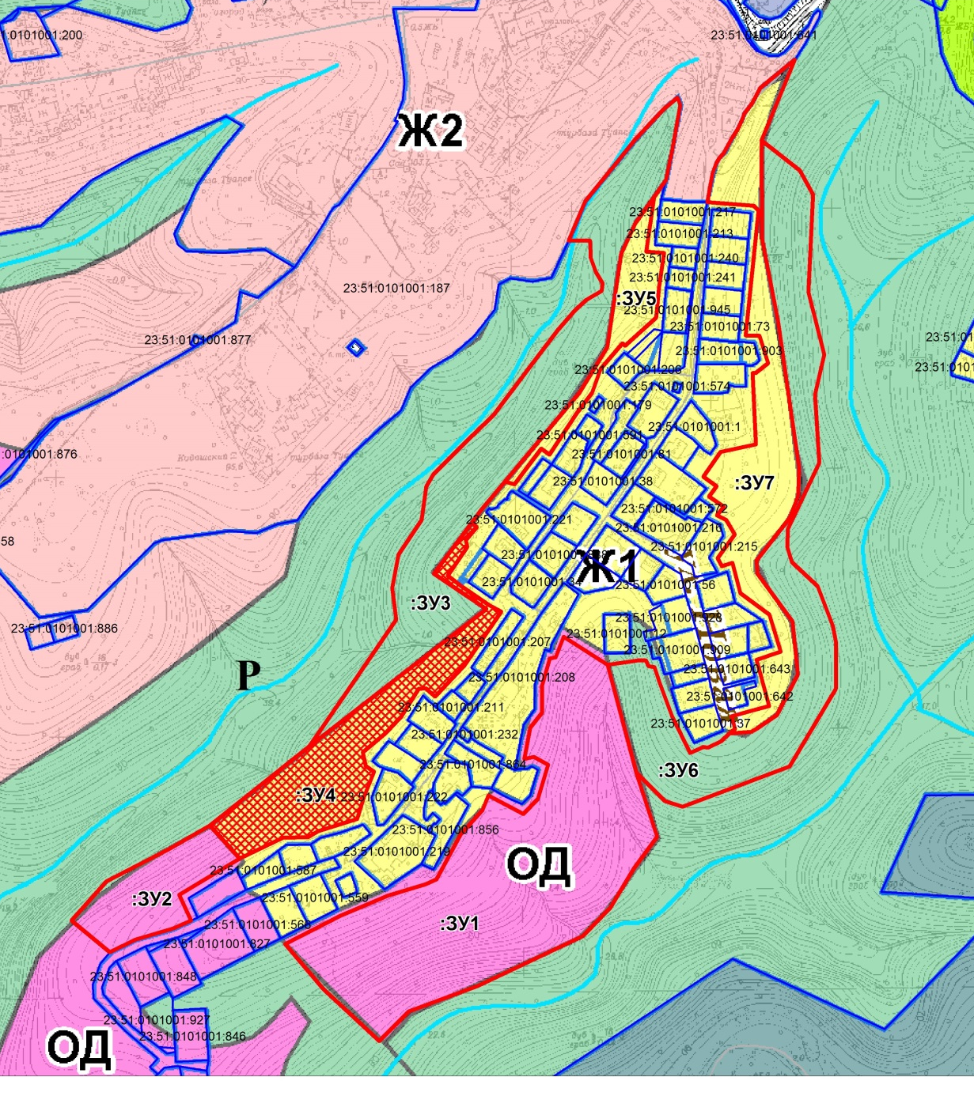

ФРАГМЕНТ КАРТЫ ГРАДОСТРОИТЕЛЬНОГО ЗОНИРОВАНИЯ
ТУАПСИНСКОГО ГОРОДСКОГО ПОСЕЛЕНИЯ ТУАПСИНСКОГО РАЙОНА
(утверждена решением Совета Туапсинского городского поселения Туапсинского района от 24 сентября 2015 г. № 43.2)
Условные обозначения:
Рассматриваемый земельный участок с кадастровым номером 23:51:0101001:1347
Территориальная зона Ж1 - зона застройки индивидуальными жилыми домами
Согласно публичной кадастровой карте находится в зоне с особыми условиями использования территории - часть водоохранной зоны Чёрного моря

Slide 11
Результат обследования земельного участка
Кадастровый номер 23:51:0101001:1347
Площадь земельного участка 10 212 кв. м
Категория земель — земли населённых пунктов
Согласно Правилам землепользования и застройки Туапсинского городского поселения Туапсинского района Краснодарского края, утверждённым решением Совета Туапсинского городского поселения Туапсинского района от 24 сентября 2015 г. № 43.2 «Об утверждении правил землепользования и застройки Туапсинского городского поселения Туапсинского района», земельный участок полностью расположен в границах зоны Ж1 — зона застройки индивидуальными жилыми домами.
Вид разрешённого использования: земельные участки (территории) общего пользования.
В ходе комиссионного осмотра установлено:
- на земельном участке объекты капитального строительства, в том числе объекты незавершённого строительства, незаконно размещённые объекты, иные строения, сооружения, ограждения, межевые знаки, отсутствуют. Земельный участок для размещения таких объектов не предоставлялся.
- стихийных свалок отходов производства и потребления, мест загрязнений (разливы нефтепродуктов, сброс канализационных и сточных вод, сброс дренажных вод и т.п.) не обнаружено.
- механических разрушений почвенного покрова, обусловленных строительными и геолого - разведочными работами, разработкой полезных ископаемых и т. п. не обнаружено.

Slide 12
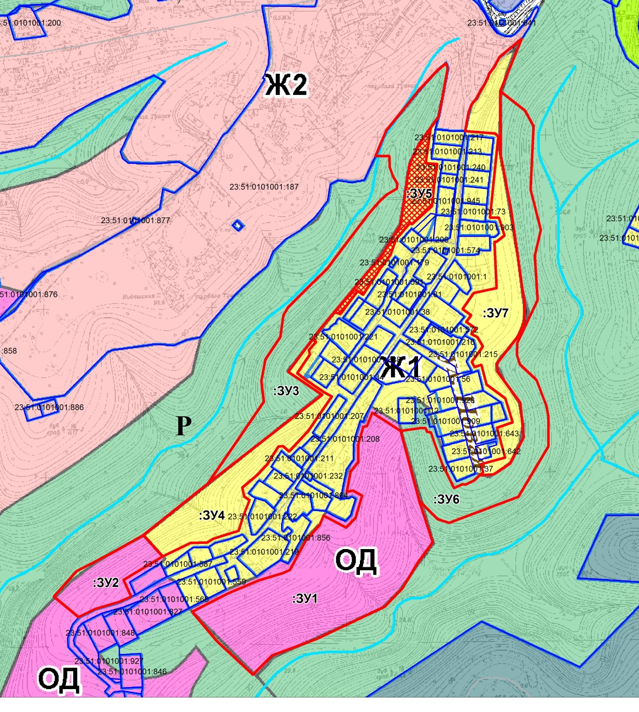
ФРАГМЕНТ КАРТЫ ГРАДОСТРОИТЕЛЬНОГО ЗОНИРОВАНИЯ
ТУАПСИНСКОГО ГОРОДСКОГО ПОСЕЛЕНИЯ ТУАПСИНСКОГО РАЙОНА
(утверждена решением Совета Туапсинского городского поселения Туапсинского района от 24 сентября 2015 г. № 43.2)
Условные обозначения:
Рассматриваемый земельный участок с кадастровым номером 23:51:0101001:1349
Территориальная зона Ж1 - зона застройки индивидуальными жилыми домами
Согласно публичной кадастровой карте зоны с особыми условиями использования территории отсутствуют

Slide 13
Результат обследования земельного участка
Кадастровый номер 23:51:0101001:1349
Площадь земельного участка 3 671 кв. м
Категория земель — земли населённых пунктов.
Согласно Правилам землепользования и застройки Туапсинского городского поселения Туапсинского района Краснодарского края, утверждённым решением Совета Туапсинского городского поселения Туапсинского района от 24 сентября 2015 г. № 43.2 «Об утверждении правил землепользования и застройки Туапсинского городского поселения Туапсинского района», земельный участок полностью расположен в границах зоны Ж1 — зона застройки индивидуальными жилыми домами.
Вид разрешённого использования: земельные участки (территории) общего пользования.
В ходе комиссионного осмотра установлено:
- на земельном участке объекты капитального строительства, в том числе объекты незавершённого строительства, незаконно размещённые объекты, иные строения, сооружения, ограждения, межевые знаки, отсутствуют. Земельный участок для размещения таких объектов не предоставлялся.
- стихийных свалок отходов производства и потребления, мест загрязнений (разливы нефтепродуктов, сброс канализационных и сточных вод, сброс дренажных вод и т.п.) не обнаружено.
- механических разрушений почвенного покрова, обусловленных строительными и геолого - разведочными работами, разработкой полезных ископаемых и т. п. не обнаружено.

Slide 14
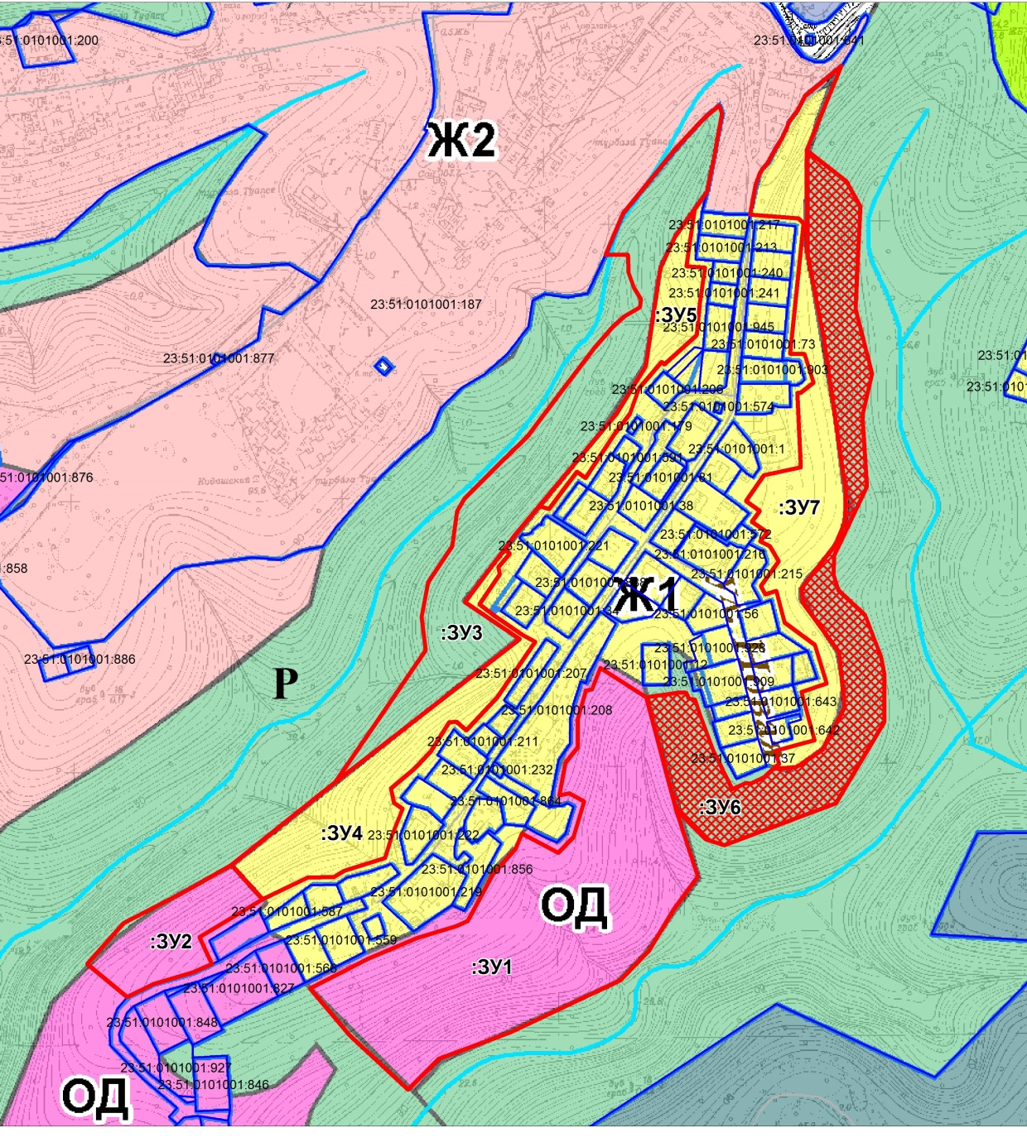
ФРАГМЕНТ КАРТЫ ГРАДОСТРОИТЕЛЬНОГО ЗОНИРОВАНИЯ
ТУАПСИНСКОГО ГОРОДСКОГО ПОСЕЛЕНИЯ ТУАПСИНСКОГО РАЙОНА
(утверждена решением Совета Туапсинского городского поселения Туапсинского района от 24 сентября 2015 г. № 43.2)
Условные обозначения:
Рассматриваемый земельный участок с кадастровым номером 23:51:0101001:1341
Территориальная зона Р - зона рекреационного назначения
Согласно публичной кадастровой карте находится в зоне с особыми условиями использования территории - часть водоохранной зоны Чёрного моря

Slide 15
Результат обследования земельного участка
Кадастровый номер 23:51:0101001:1341
Площадь земельного участка 19 055 кв. м
Категория земель — земли населённых пунктов
Согласно Правилам землепользования и застройки Туапсинского городского поселения Туапсинского района Краснодарского края, утверждённым решением Совета Туапсинского городского поселения Туапсинского района от 24 сентября 2015 г. № 43.2 «Об утверждении правил землепользования и застройки Туапсинского городского поселения Туапсинского района», земельный участок полностью расположен в границах зоны Р — зона рекреационного назначения.
Вид разрешённого использования: земельные участки (территории) общего пользования.
В ходе комиссионного осмотра установлено:
- на земельном участке объекты капитального строительства, в том числе объекты незавершённого строительства, незаконно размещённые объекты, иные строения, сооружения, ограждения, межевые знаки, отсутствуют. Земельный участок для размещения таких объектов не предоставлялся.
- стихийных свалок отходов производства и потребления, мест загрязнений (разливы нефтепродуктов, сброс канализационных и сточных вод, сброс дренажных вод и т.п.) не обнаружено.
- механических разрушений почвенного покрова, обусловленных строительными и геолого - разведочными работами, разработкой полезных ископаемых и т. п. не обнаружено.

Slide 16
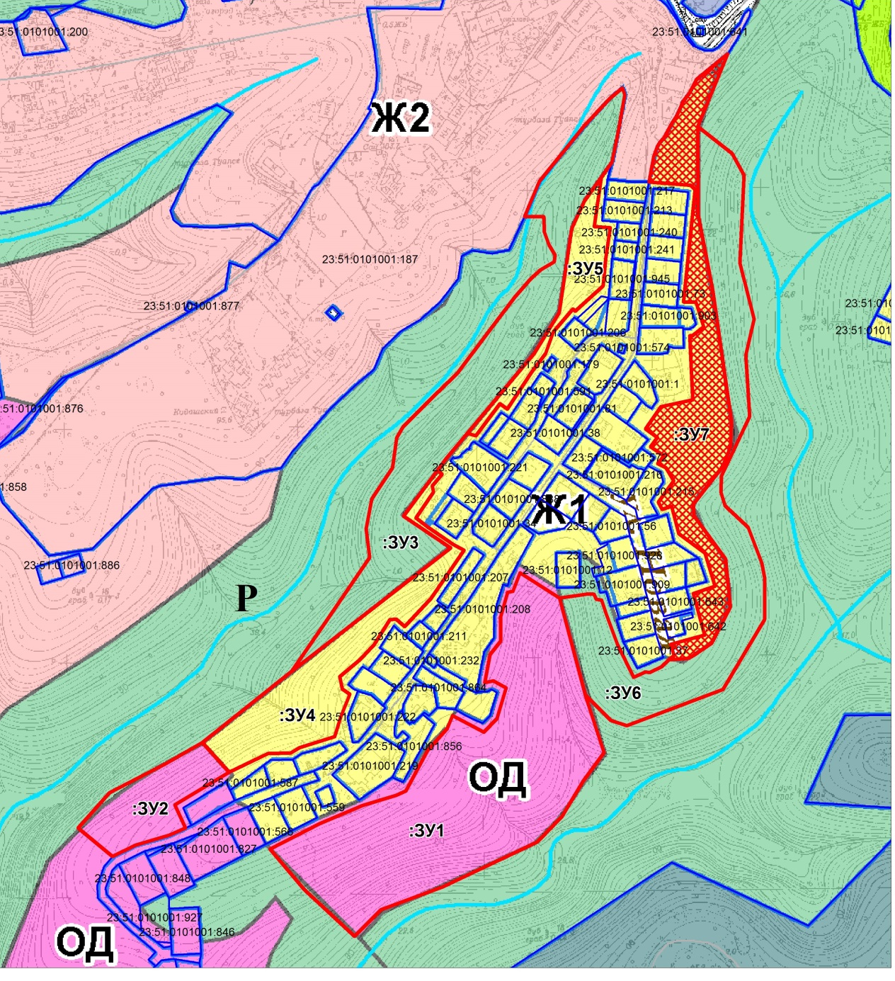
ФРАГМЕНТ КАРТЫ ГРАДОСТРОИТЕЛЬНОГО ЗОНИРОВАНИЯ
ТУАПСИНСКОГО ГОРОДСКОГО ПОСЕЛЕНИЯ ТУАПСИНСКОГО РАЙОНА
(утверждена решением Совета Туапсинского городского поселения Туапсинского района от 24 сентября 2015 г. № 43.2)
Условные обозначения:
Рассматриваемый земельный участок с кадастровым номером 23:51:0101001:1345
Территориальная зона Ж1 - зона застройки индивидуальными жилыми домами
Согласно публичной кадастровой карте зоны с особыми условиями использования территории отсутствуют

Slide 17
Результат обследования земельного участка
Кадастровый номер 23:51:0101001:1345
Площадь земельного участка 13 318 кв. м
Категория земель — земли населённых пунктов
Согласно Правилам землепользования и застройки Туапсинского городского поселения Туапсинского района Краснодарского края, утверждённым решением Совета Туапсинского городского поселения Туапсинского района от 24 сентября 2015 г. № 43.2 «Об утверждении правил землепользования и застройки Туапсинского городского поселения Туапсинского района», земельный участок полностью расположен в границах зоны Ж1 — зона застройки индивидуальными жилыми домами.
Вид разрешённого использования: земельные участки (территории) общего пользования.
В ходе комиссионного осмотра установлено:
- на земельном участке объекты капитального строительства, в том числе объекты незавершённого строительства, незаконно размещённые объекты, иные строения, сооружения, ограждения, межевые знаки, отсутствуют. Земельный участок для размещения таких объектов не предоставлялся.
- стихийных свалок отходов производства и потребления, мест загрязнений (разливы нефтепродуктов, сброс канализационных и сточных вод, сброс дренажных вод и т.п.) не обнаружено.
- механических разрушений почвенного покрова, обусловленных строительными и геолого - разведочными работами, разработкой полезных ископаемых и т. п. не обнаружено.

Slide 18

Заключение
Важнейшими показателями успешного функционирования лесопаркового зелёного пояса являются его размещение, конфигурация и размер.
Согласно пункту 1 статьи 62.1 Федерального закона от 10 января 2002 г. № 7-ФЗ «Об охране окружающей среды» к лесопарковым зелёным поясам относятся зоны с ограниченным режимом природопользования и иной хозяйственной деятельности, включающие в себя территории, на которых расположены леса, и территории зелёного фонда в границах городских населённых пунктов, которые прилегают к указанным лесам или составляют с ними единую естественную экологическую систему.
Лесопарковый зелёный пояс является новой формой реализации права жителей Туапсинского района на благоприятную окружающую среду и составляют единую естественную экологическую систему выполняя средообразующие, природоохранные, экологические, санитарно-гигиенические и рекреационные функции.

Slide 19

СПАСИБО ЗА ВНИМАНИЕ!

